Slide 1
第4章 栈和队列
4.1 栈
4.2 队列
4.3 优先队列
4.4 递归
目的：使用栈或队列求解应用问题。
要求：栈和队列的顺序和链式存储结构 实现。
重点：栈和队列的设计和应用。
难点：栈或队列的使用场合，以及如何使用 栈和队列求解应用问题。

Slide 2
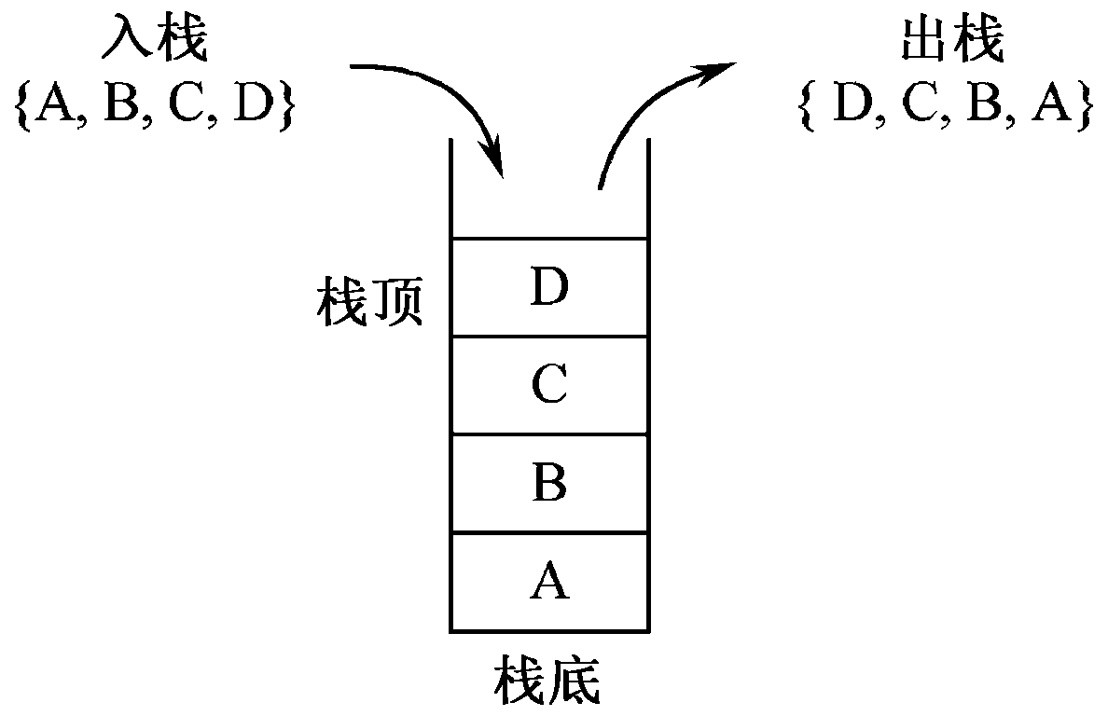
4.1 栈
4.1.1 栈抽象数据类型
栈（stack）是一种特殊的线性表，其插入和删除操作只允许在线性表的一端进行。
4.1.2 顺序栈
4.1.3 链式栈
4.1.4 栈的应用

Slide 3
4.1.1 栈抽象数据类型
ADT Stack<T> //栈抽象数据类型
{
bool empty(); //判断是否空栈
void push(T x); //元素x入栈
T pop(); //出栈
T get(); //取栈顶元素
}

Slide 4
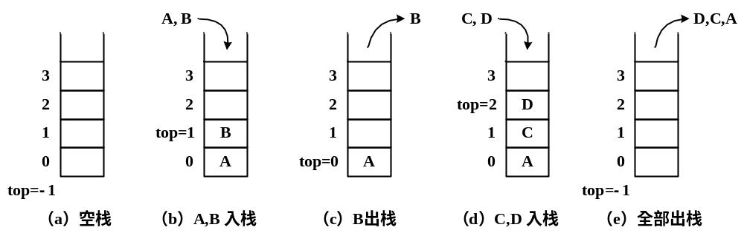
4.1.2 顺序栈
class SeqStack //顺序栈类
{
private:
SeqList<T> list; //使用顺序表存储栈元素
}

Slide 5
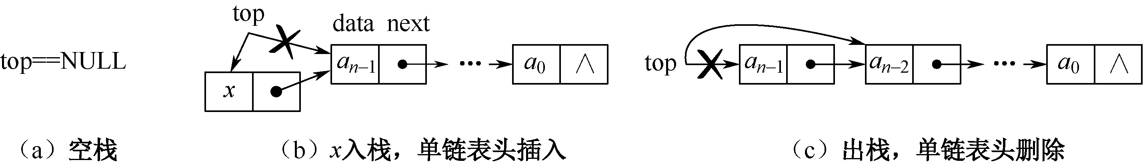
4.1.3 链式栈
class LinkedStack
{
private:
SinglyList<T> list;
//使用单链表存储栈元素 ;
}

Slide 6
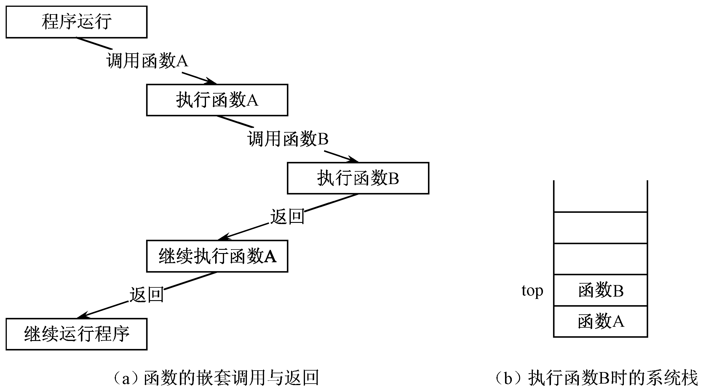
4.1.4 栈的应用
栈是嵌套调用机制的实现基础
使用栈以非递归方式实现递归算法

Slide 7
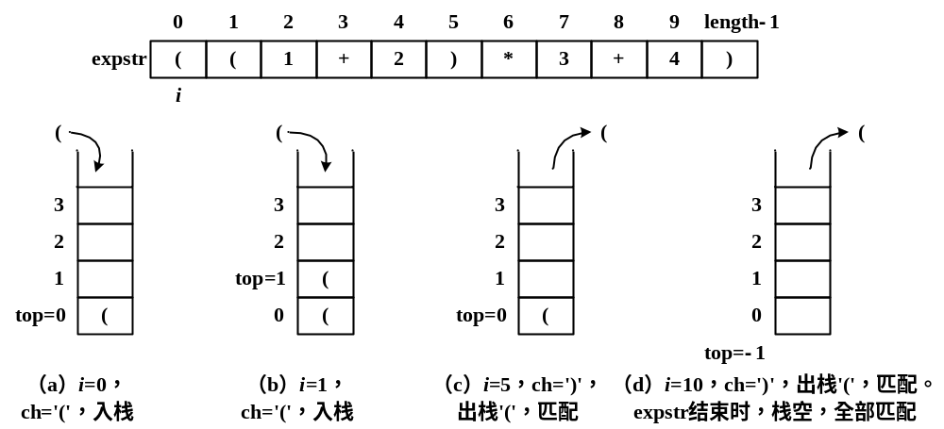
例4.1 判断表达式中圆括号是否匹配

Slide 8
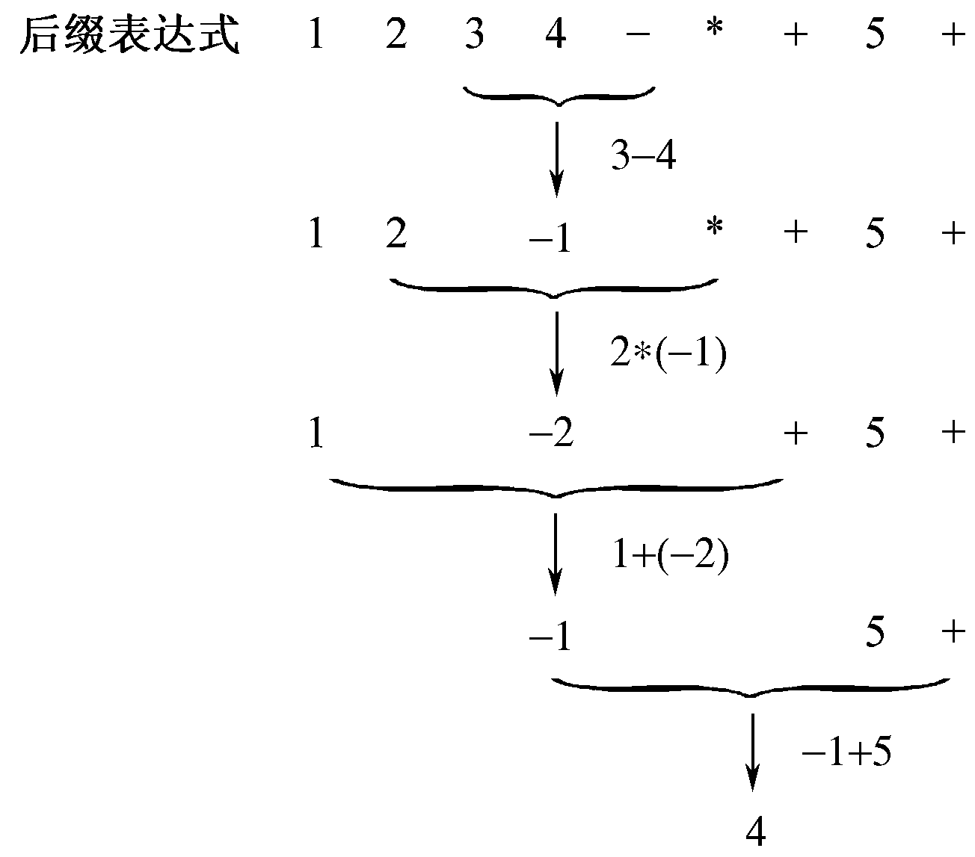
例4.2 使用栈计算表达式的值。
中缀表达式1+2*(3-4)+5

Slide 9
习题4
习4-4 中缀表达式如下， 写出后缀表达式。
A+B*(C-D*(E+F)/G+H)-(I+J)*K
【答】ABCDEF+*G/-H+*+IJ+K*-
//答见习题解答4-3

Slide 10
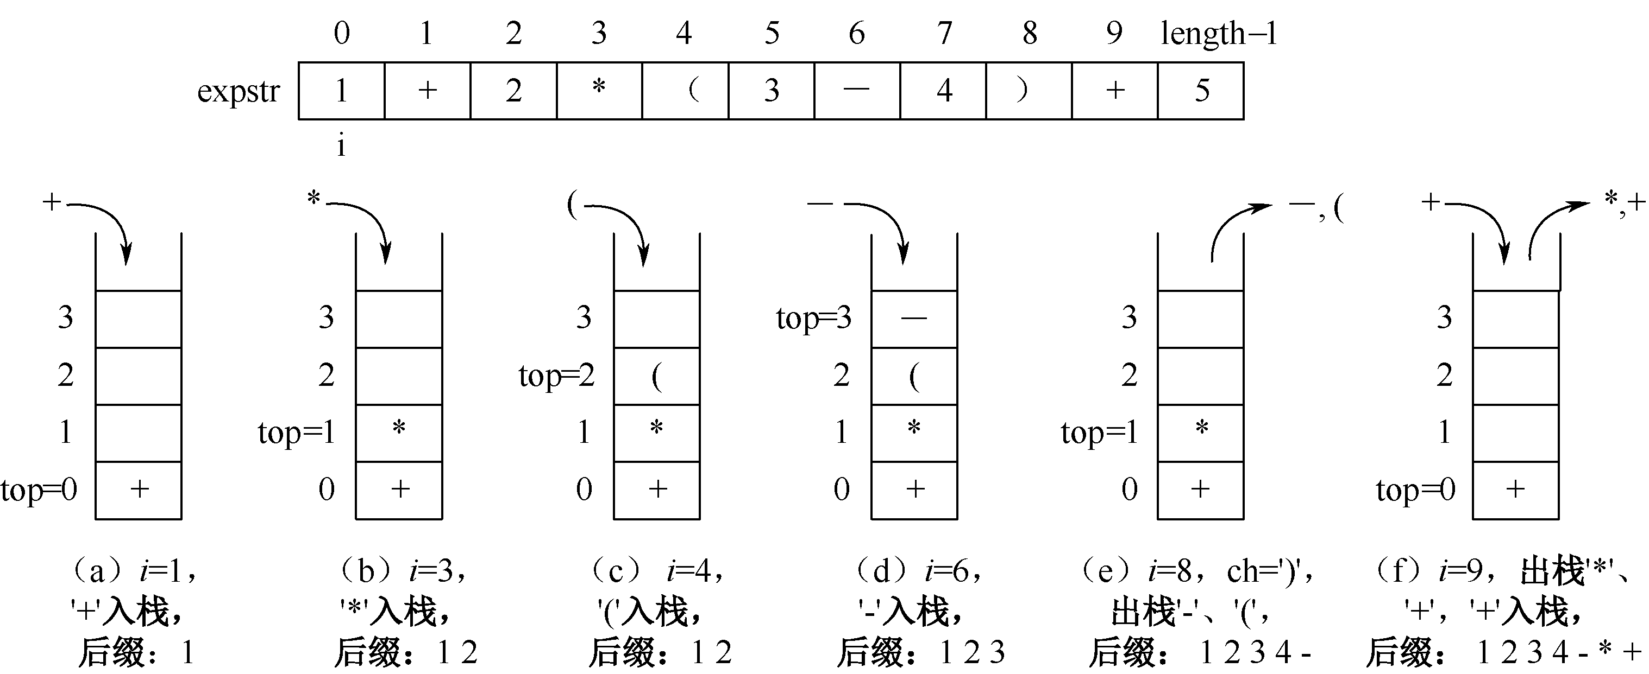
（1）将中缀表达式转换为后缀表达式

Slide 11
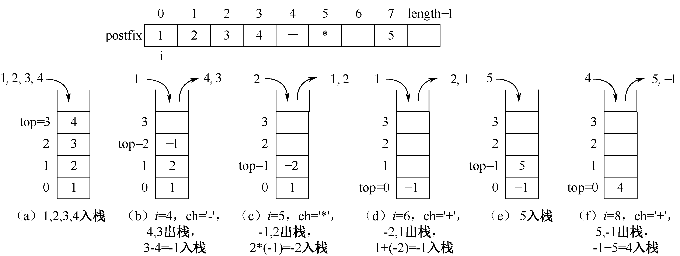
（2）后缀表达式求值

Slide 12
习题4
习4-7 能否使用一个线性表对象作为栈，入栈调用insert(0,x)函数，出栈调用remove(0)函数？为什么？ //答见习题解答4-4
习4-8 能否将栈声明为继承线性表？为什么？
//答见习题解答4-5

Slide 13
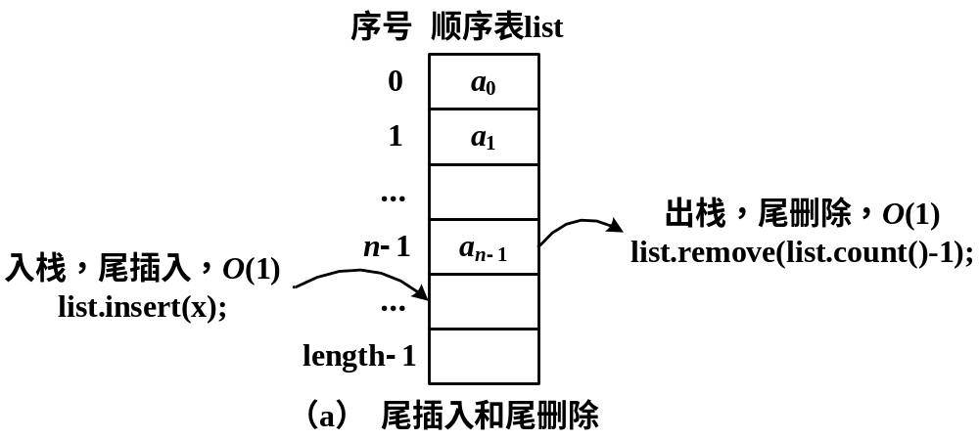
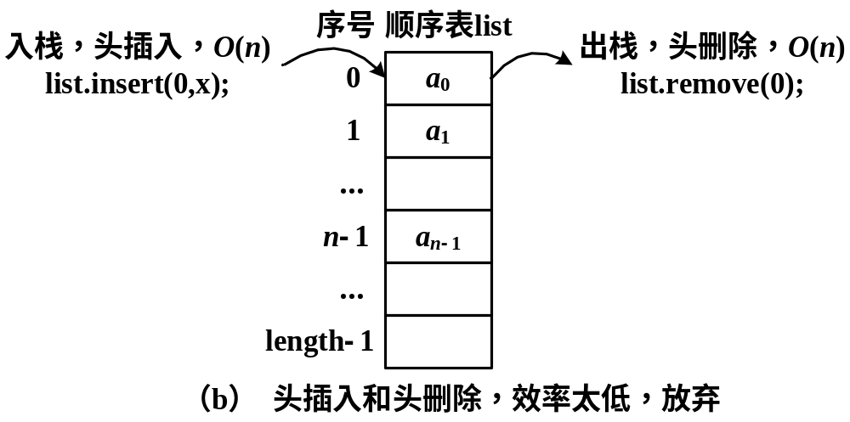
习图4.1 使用顺序表对象作为栈成员变量的操作效率分析
//见习题解答4-6

Slide 14
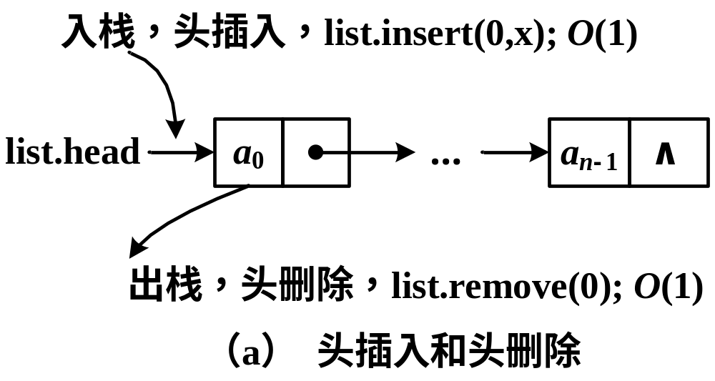
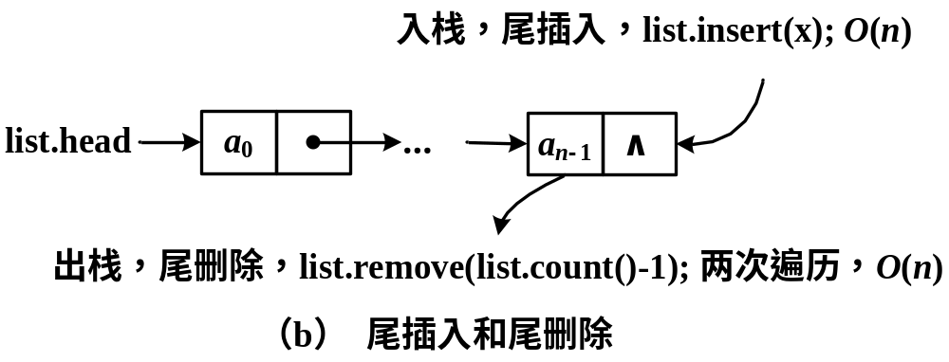
习图4.2 使用单链表对象作为栈成员变量的操作效率分析
//见习题解答4-6

Slide 15
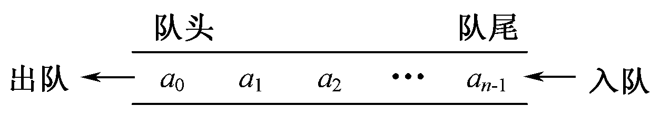
4.2 队列
4.2.1 队列抽象数据类型
队列（queue）是一种特殊的线性表，其插入和删除操作分别在线性表的两端进行。
4.2.2 顺序队列
4.2.3 链式队列
4.2.4 队列的应用

Slide 16
4.2.1 队列抽象数据类型
ADT Queue<T> //队列抽象数据类型
{
bool empty(); //判断队列是否为空
void enqueue(T x); //元素x入队
T dequeue(); //出队
}

Slide 17
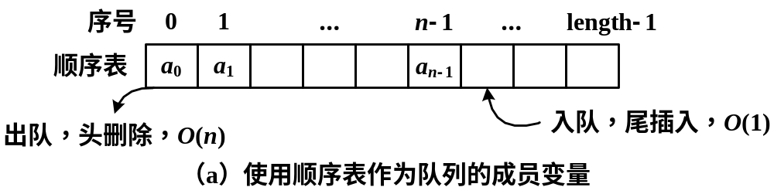
4.2.2 顺序队列
习图4.3（a） 使用顺序表作为队列的成员变量，操作效率分析
//（见习题解答第33页）

Slide 18
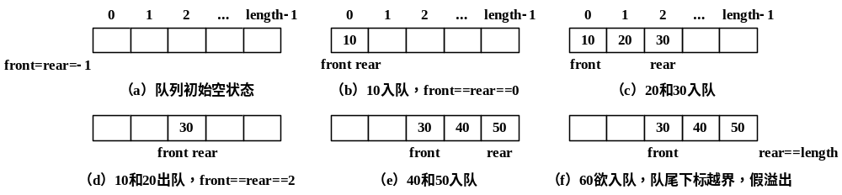
4.2.2 顺序队列
顺序队列，假溢出

Slide 19
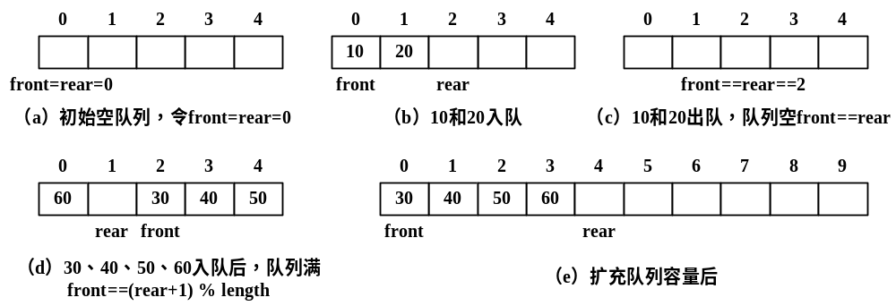
2.顺序循环队列
front=(front+1) % size;
rear=(rear+1) % size;

Slide 20
3.顺序循环队列类
template <class T>
class SeqQueue //顺序循环队列类
{
private:
T *element; //动态数组存储队列元素
int length; //队列的数组容量
int front, rear; //队列首尾下标
}

Slide 21
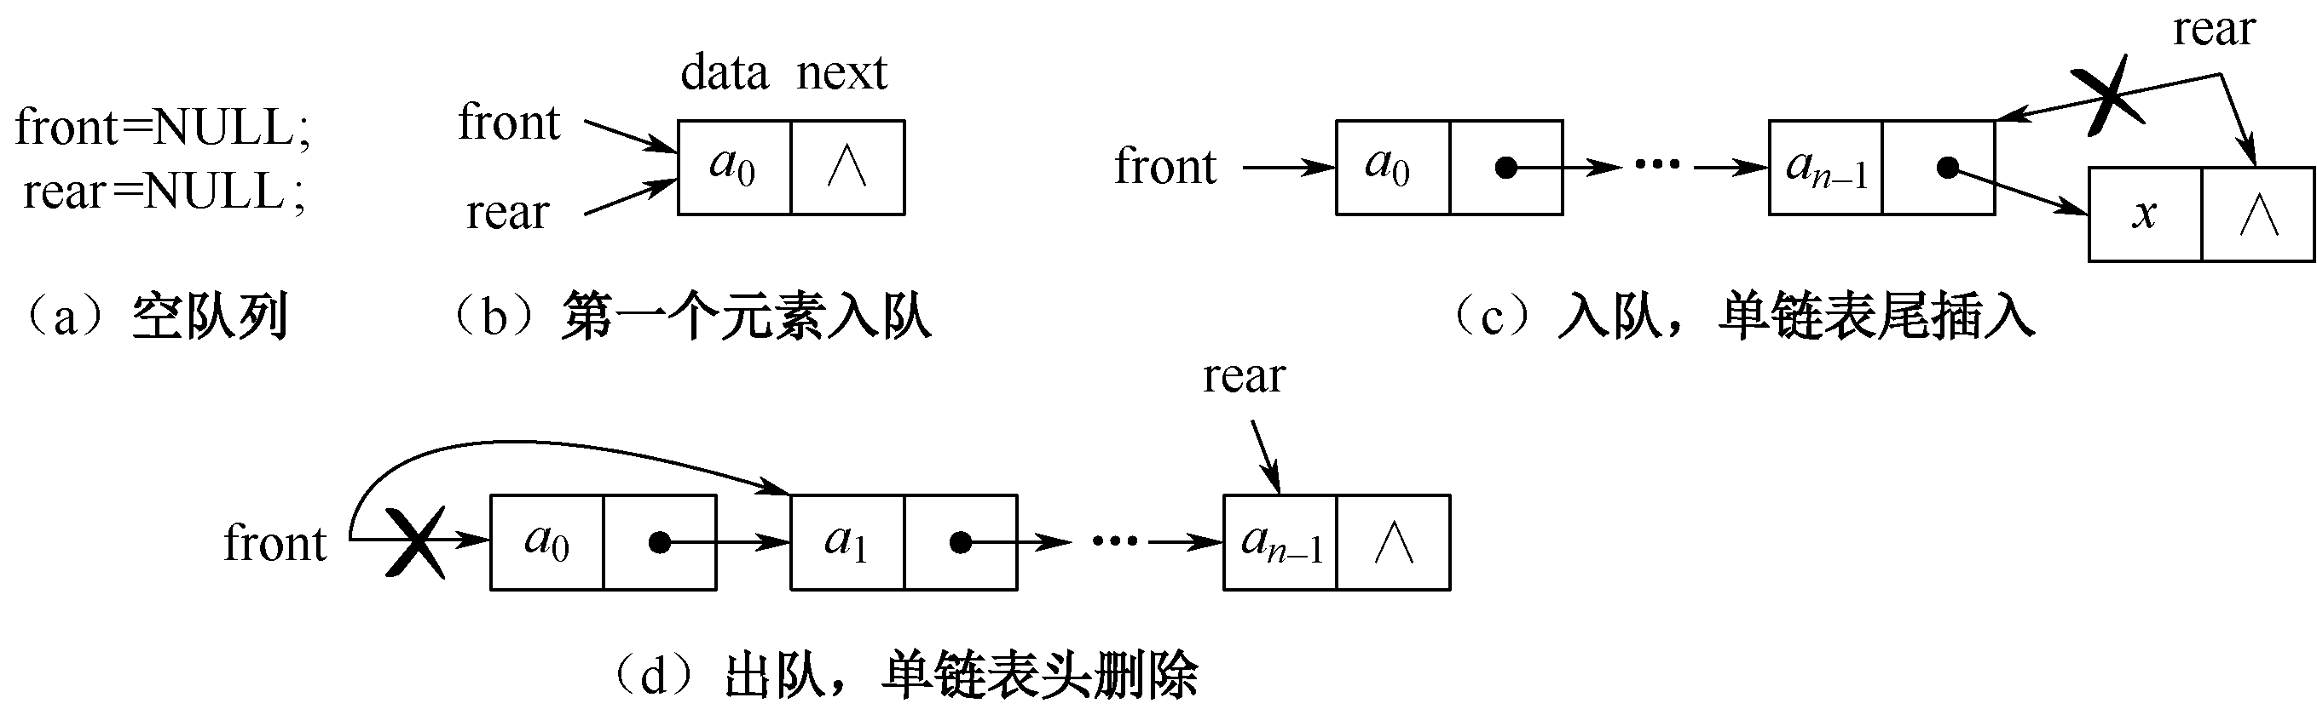
4.2.3 链式队列
template <class T>
class LinkedQueue //链式队列类
{
private:
Node<T> *front, *rear;
}

Slide 22
习题4
习4-13 能否使用一个线性表对象作为队列，入栈调用insert(x)函数，出栈调用remove(0)函数？为什么？
习4-14 能否将队列声明为继承线性表？为什么？ //答见习题解答4-12

Slide 23
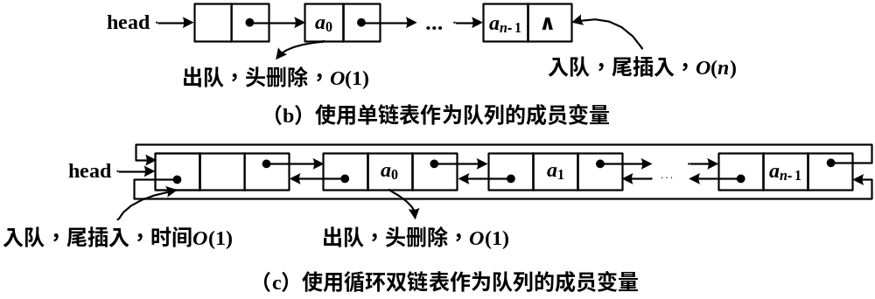
习图4.3（b）（c）分别使用单链表、循环双链表作为队列的成员变量，操作效率分析
//（见习题解答第33页）

Slide 24
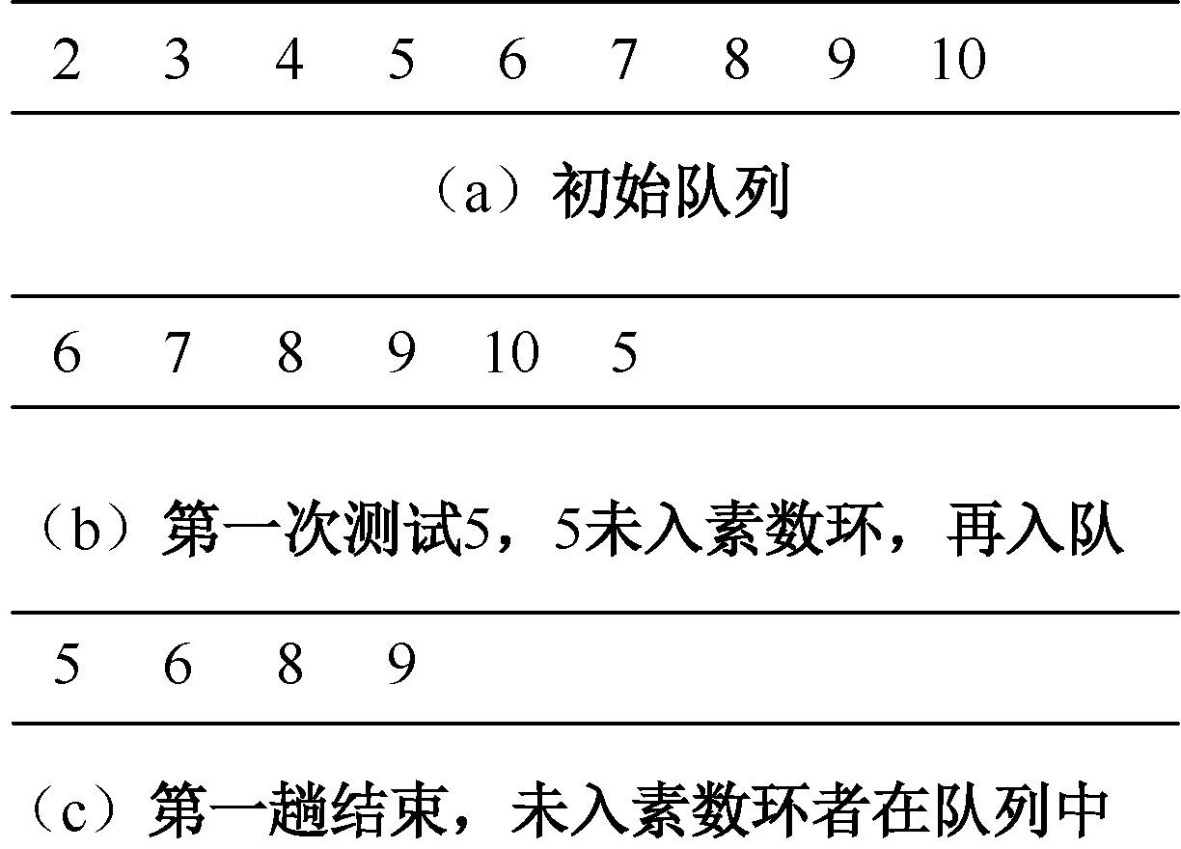
4.2.4 队列的应用
例4.3 求解素数环问题。
1～10素数环：(1, 2, 3, 4, 7, 10, 9, 8, 5, 6)

Slide 25
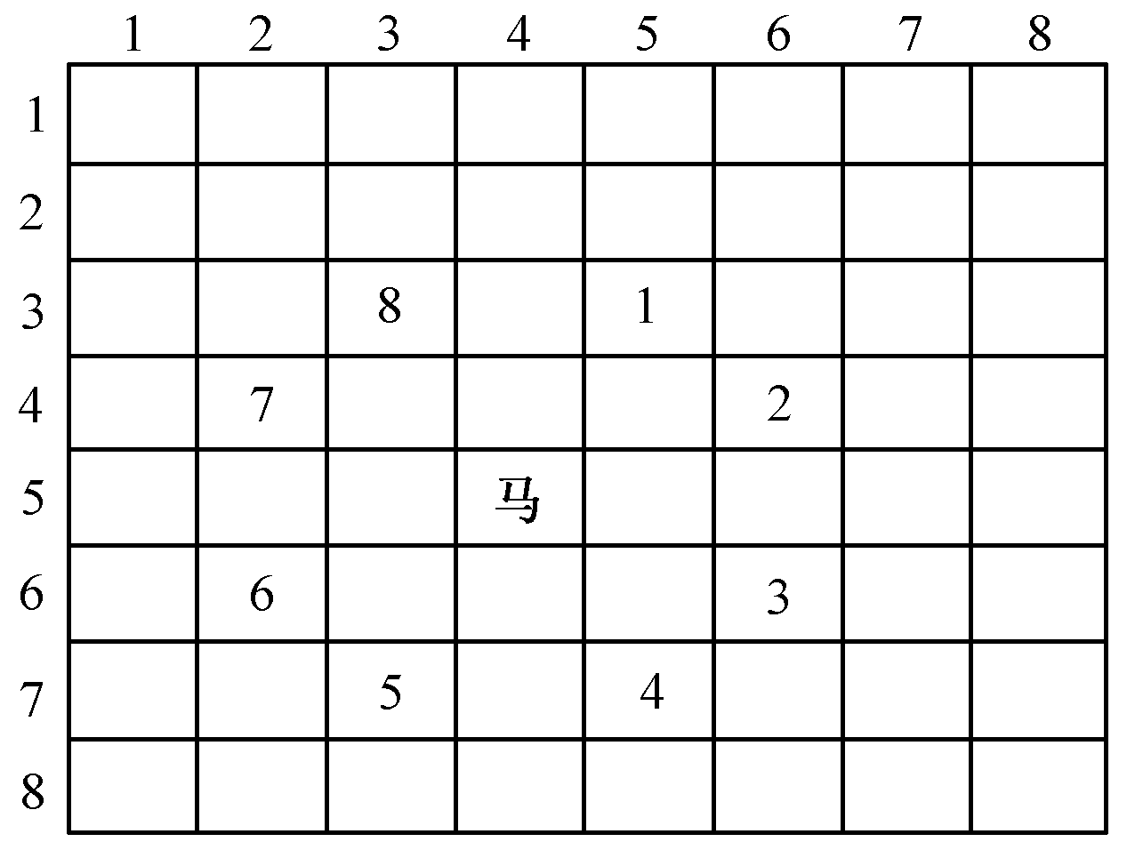
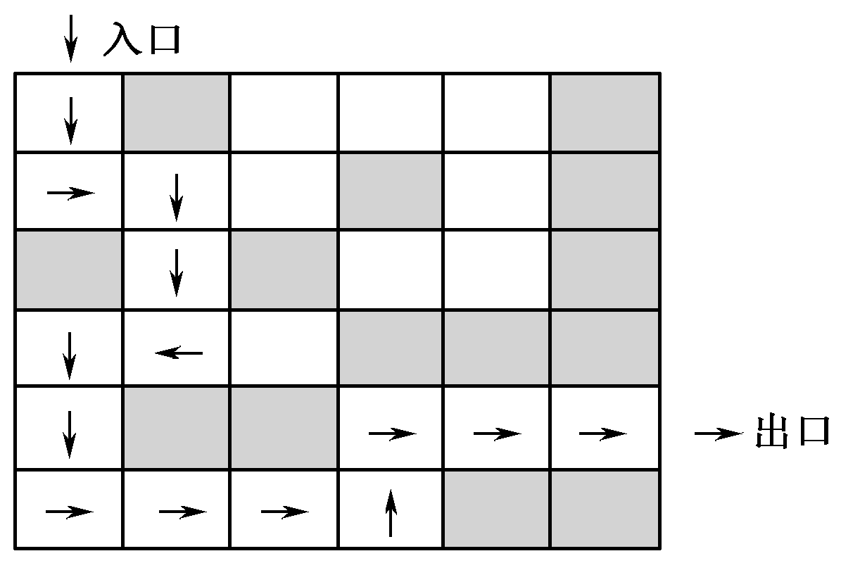
实验4
4-17 走迷宫 4-18 骑士游历

Slide 26
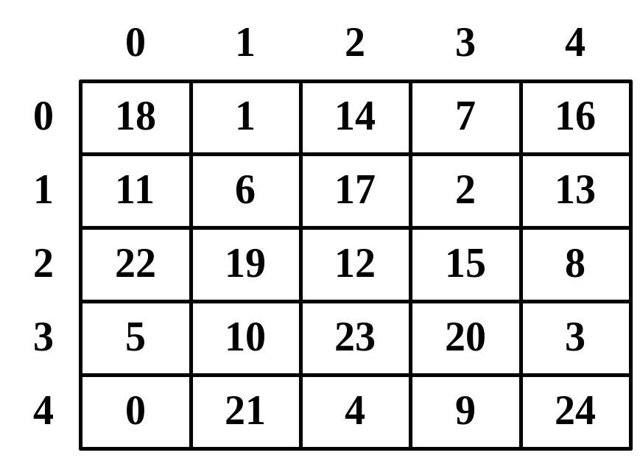
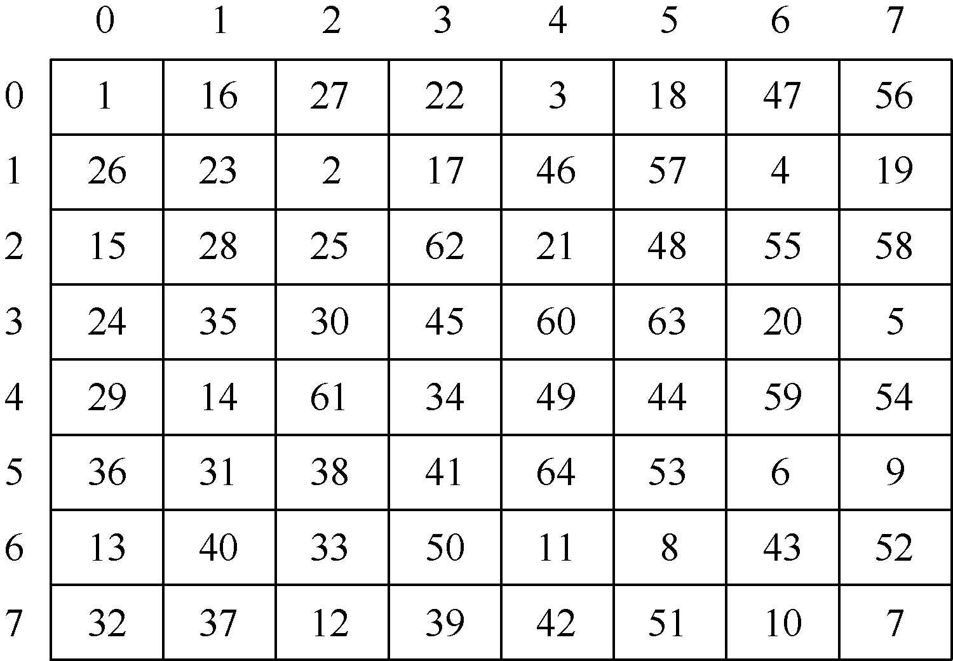
骑士游历
5×5棋盘，
一次不成功游历路径
8×8棋盘，从(0,0)开始的一次游历路径

Slide 27
4.3 优先队列
优先队列及其存储结构
优先队列类
  template <class T>
  class PriorityQueue //优先队列类
  { //元素按优先级升序排列
  private:
  SortedSinglyList<T> list;
  //使用排序单链表存储队列元素
  }
  例4.4 进程按优先级调度管理。

Slide 28
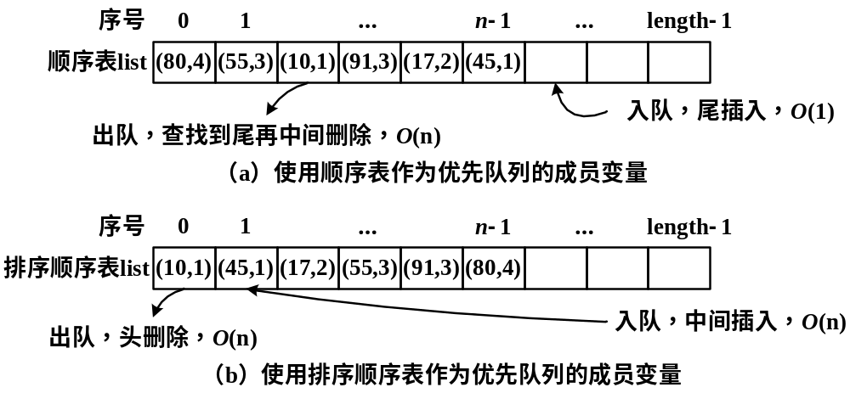
习图4.4（a）（b）分别使用顺序表、排序顺序表作为优先队列的成员变量，操作效率分析
//（见习题解答第34页）

Slide 29
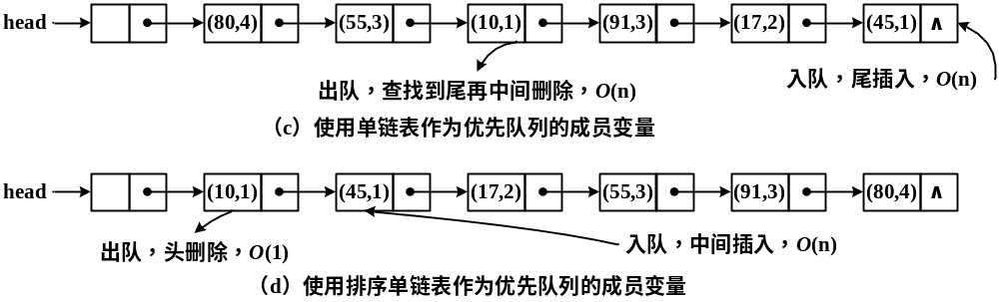
习图4.4（c）（d）分别使用单链表、排序单链表作为优先队列的成员变量，操作效率分析
//（见习题解答第34页）

Slide 30
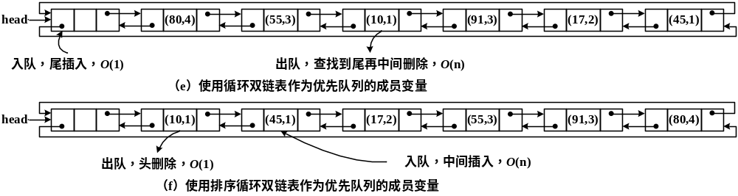
习图4.4（e）（f）分别使用循环双链表、排序循环双链表作为优先队列的成员变量，操作效率分析
//（见习题解答第34页）

Slide 31
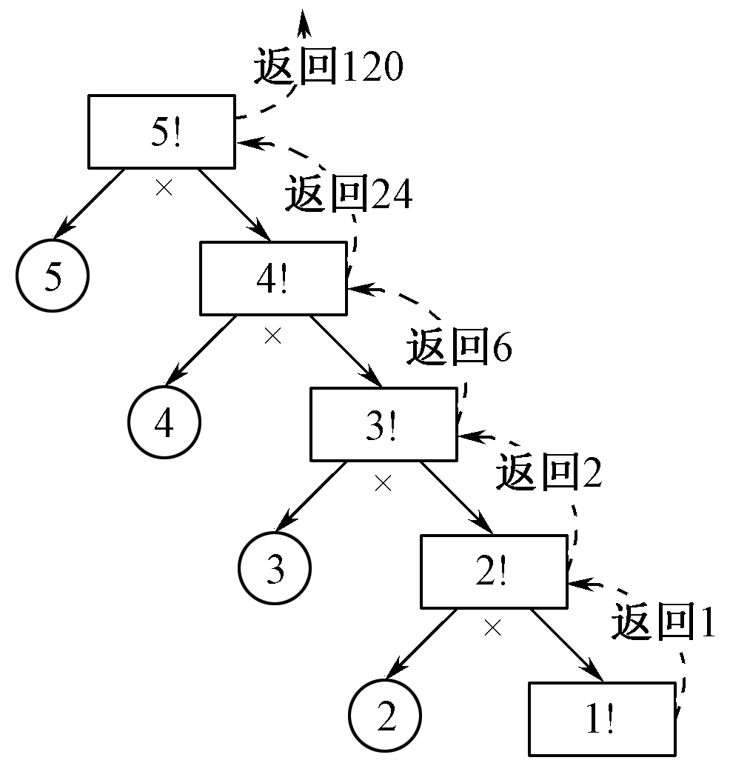
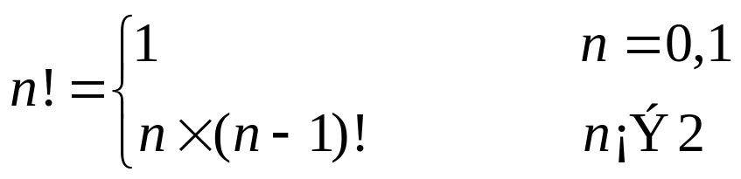
4.4 递归
递归定义
递归算法
  f(n)=n×f(n-1)

Slide 32
【思考题】实现以下求阶乘的递归函数：
int factorial(int n) //求阶乘，递归函数
{
if (n>=0)
if(n==0 || n==1)
return 1;
else
return n*factorial(n-1);
throw invalid_argument("n<0时n!无定义"); //抛出无效参数异常
}

Slide 33
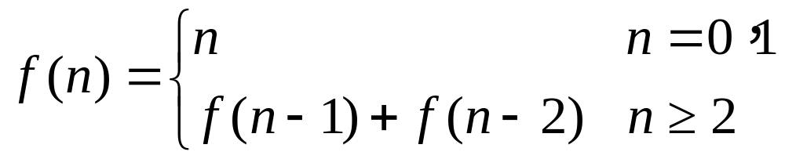
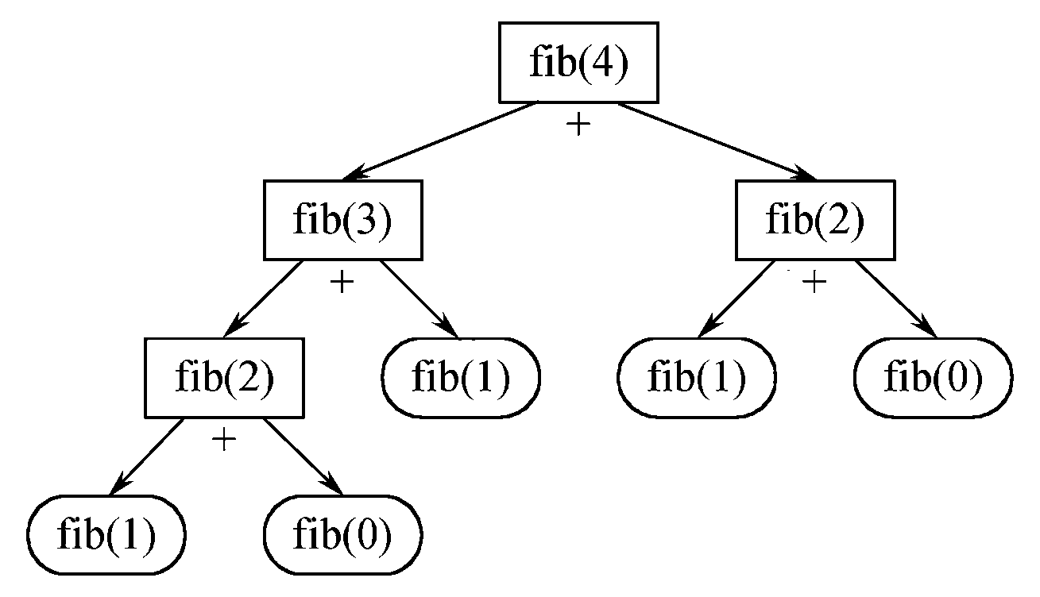
【例4.5】 求Fibonacci序列。
{0，1，1，2，3，5，8，13，21，34，55，…}

Slide 34
【习4.1】打印数字塔。
//（见习题解答第34页）
void count(int i)
{
cout<<i<<" ";
if (i<10)
{ count(i+1);
cout<<i<<" ";
}
} 写出调用count(1);的运行结果。

Slide 35
【例4.6】用递归算法计算算术表达式的值。
〈算术表达式〉∷＝〈项〉｜〈项〉＋〈项〉｜〈项〉－〈项〉
〈项〉∷＝〈因子〉｜〈因子〉×〈因子〉｜〈因子〉／〈因子〉｜ 〈因子〉%〈因子〉
〈因子〉∷＝〈常数〉｜（〈算术表达式〉）
〈整数〉∷＝〈数字〉｜＋〈数字〉｜－〈数字〉｜〈整数〉〈数字〉
〈数字〉∷＝0｜1｜2｜3｜4｜5｜6｜7｜8｜9

Slide 36
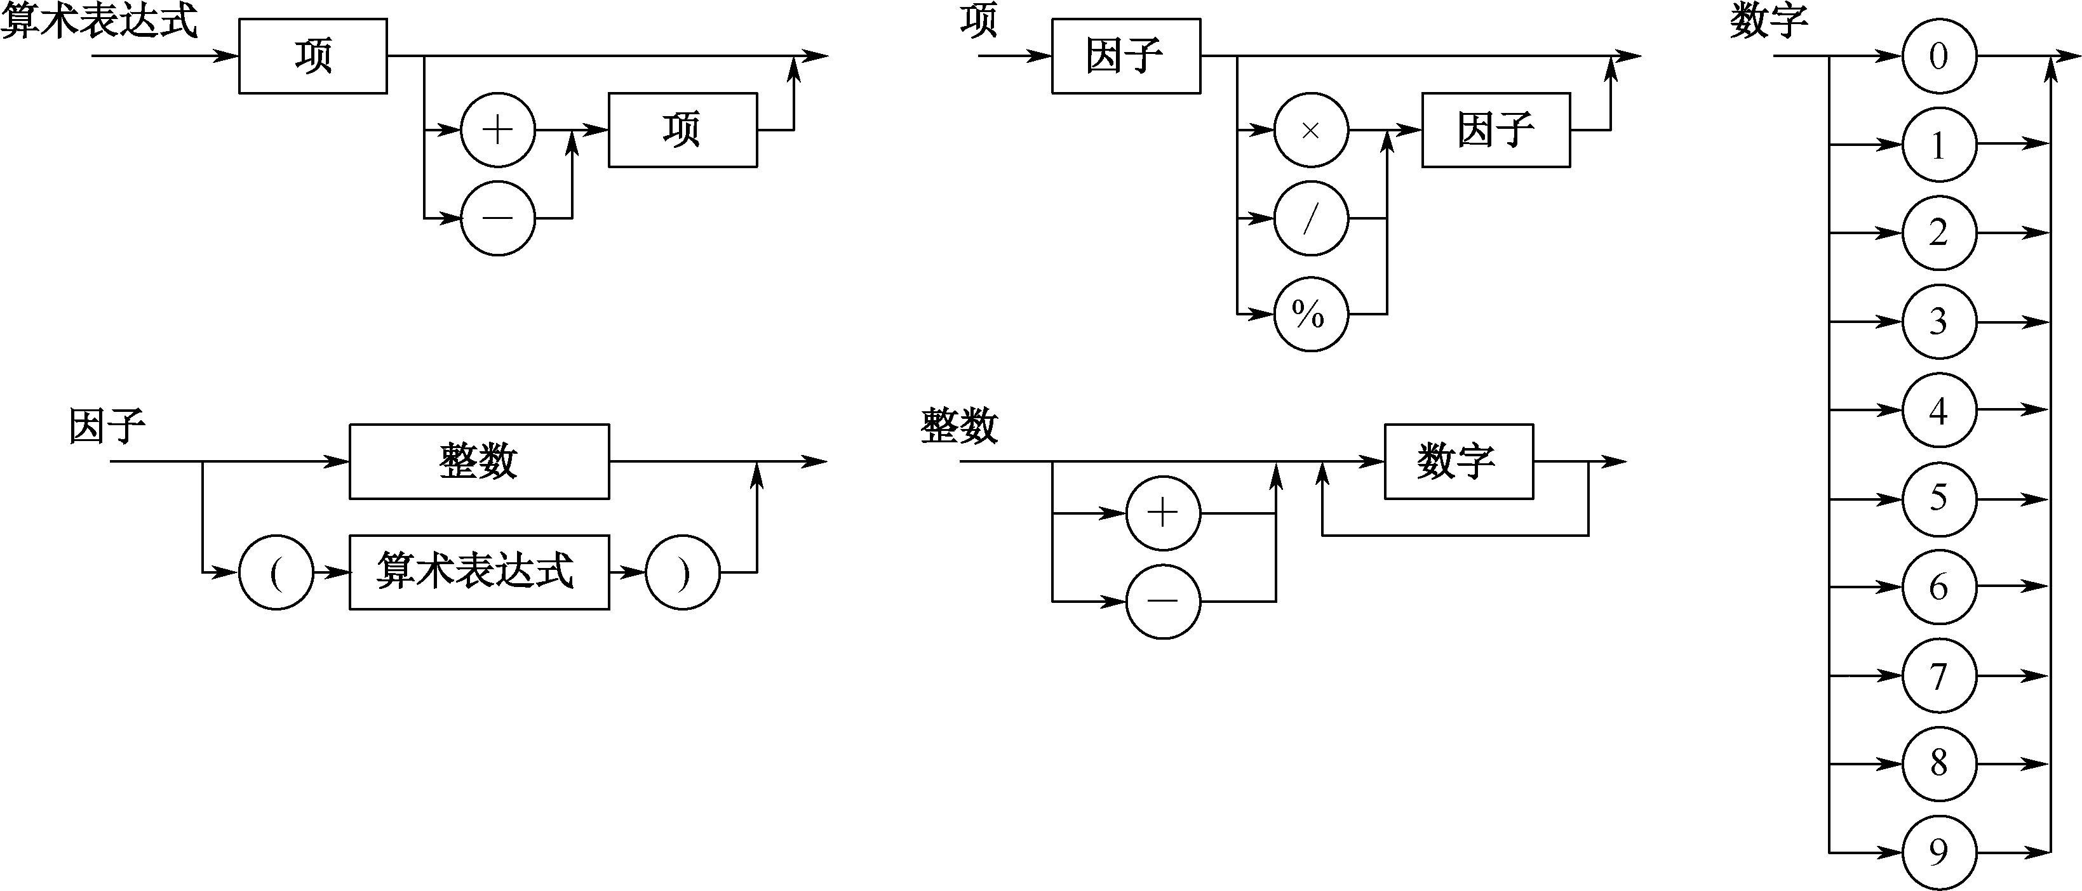
算术表达式语法图

Slide 37
算术表达式类ArithmeticExpression
class ArithmeticExpression //算术表达式（整数、不包括位运算）
{
private:
MyString expstr; //中缀算术表达式字符串
int index; //当前字符序号
int term(); //计算〈项〉
int factor(); //计算〈因子〉
int constant(); //计算〈常数〉
public:
ArithmeticExpression(MyString expstr="");
//由字符串构造算术表达式
int intValue(); //计算算术表达式，返回整数值
};

Slide 38
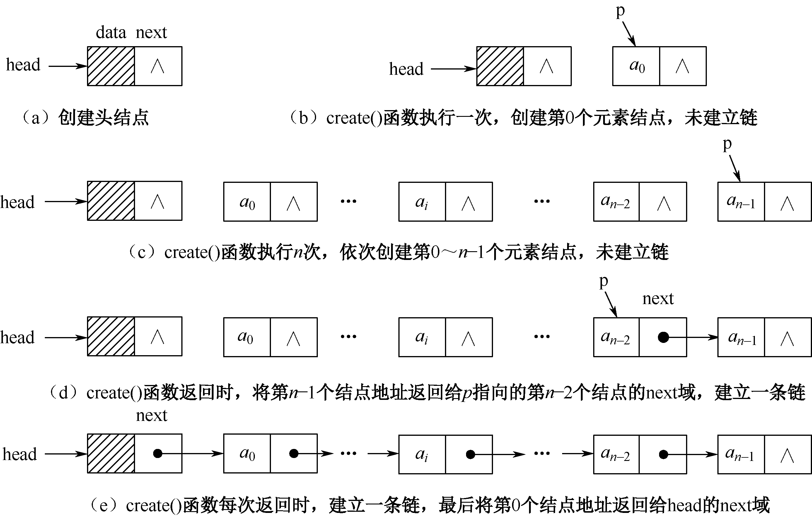
3.单链表的递归算法
构造单链表的递归算法

Slide 39
实验4 实现单链表的递归算法
ostream& operator<<(ostream& out, SinglyList<T> &list)
bool operator==(SinglyList<T> &list)
SinglyList(SinglyList<T> &list)
Node<T>* search(T key)
void replaceAll(T key, T y)

